Slide 1

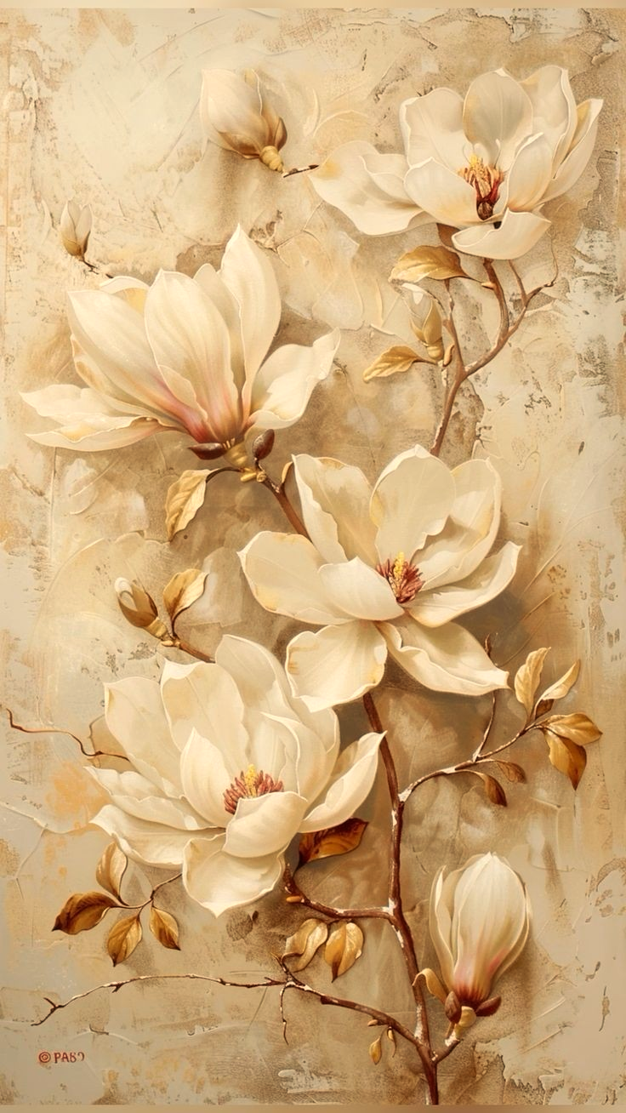
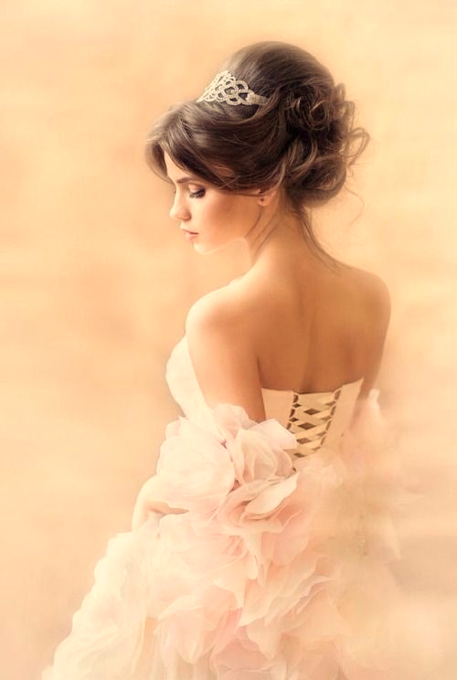

Tresloucado Amor
Cláusio Jose de Melo

Slide 2

Querida por um breve momento,
Assim se atreve o meu leve pensamento,
Voando livremente, saio à procura de ti pelo tempo.

Slide 3
Ultrapasso o imensurável vazio do espaço,
Vou onde quer que tu esteja e te enlaço,
Num forte e carinhoso abraço.

Slide 4
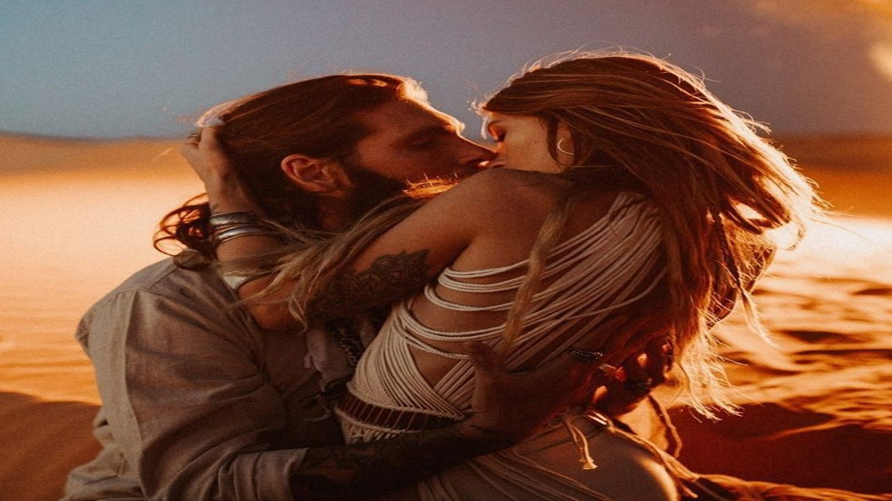

Slide 5
Se te encontro com o teu maravilhoso sorriso benfazejo,
Aproveito do ensejo e satisfaço um desejo,
Dou-lhe também um ardente beijo.

Slide 6
Seus belos e carnudos lábios são doces como um mel,
Ter você pra mim é como ter cá na terra um pedacinho do Céu,
Livre e leve flutuar nas águas de um rio como um barquinho de papel.

Slide 7
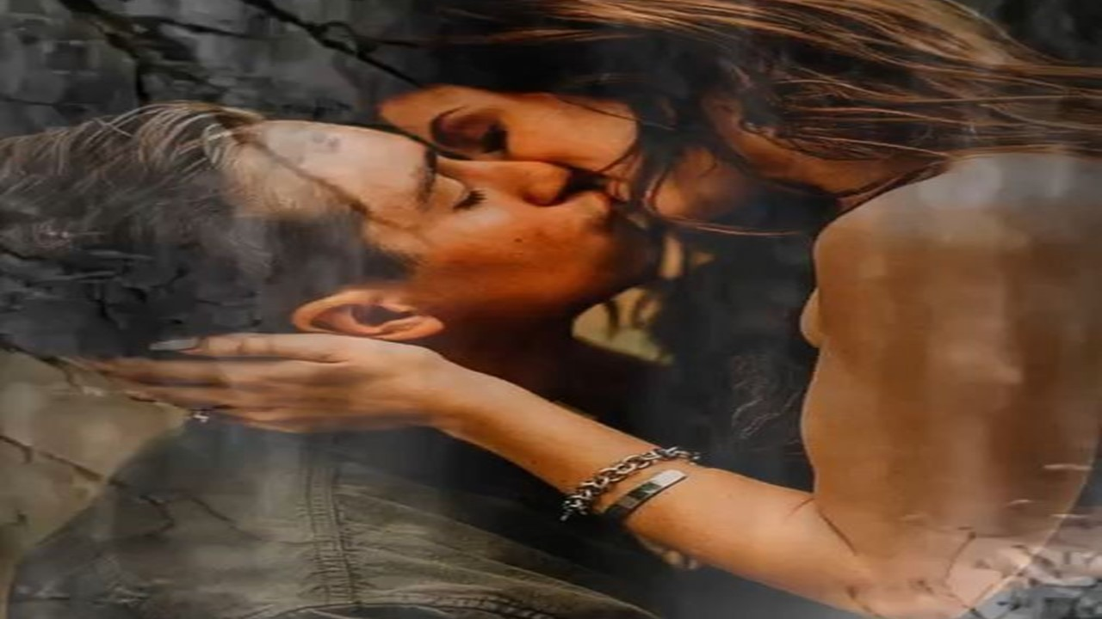

Slide 8
Te quero em casa, na praia, no campo, na serra ou na floresta,
Pra você meu lindo amor eu canto seresta,
Em teus braços faço festa.

Slide 9
Tu és bela e belo é tudo o que você faz,
Você é tudo de bom e um pouco mais,
Te amar amor é gostoso demais.

Slide 10
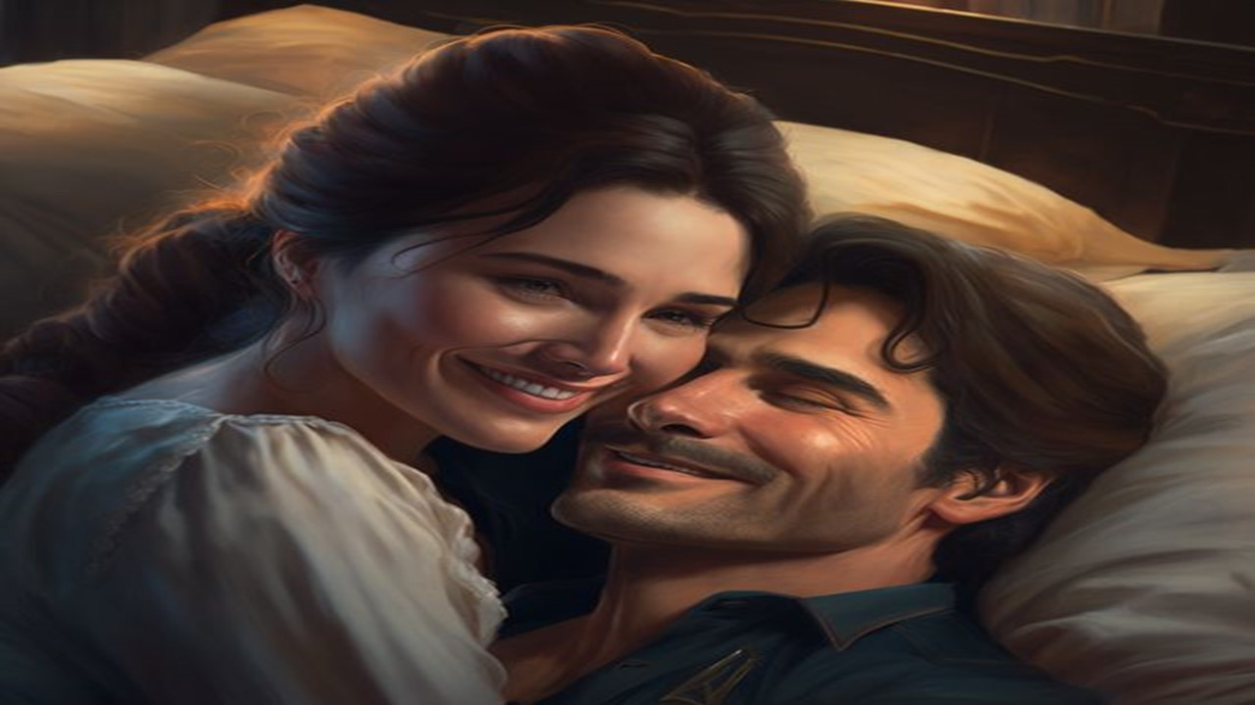

Slide 11
Minha vontade em me encontrar contigo é tamanha,
Juro pra você que é maior do que uma montanha,
Quando penso nisso todo meu ser se assanha.

Slide 12
Fazer amor contigo é o meu maior sonho, todo dia mês e ano,
Se isto acontecer terei tudo da vida e nada mais reclamo,
Então vou gritar bem alto: Eu te amo. Te amo. Te amo.

Slide 13
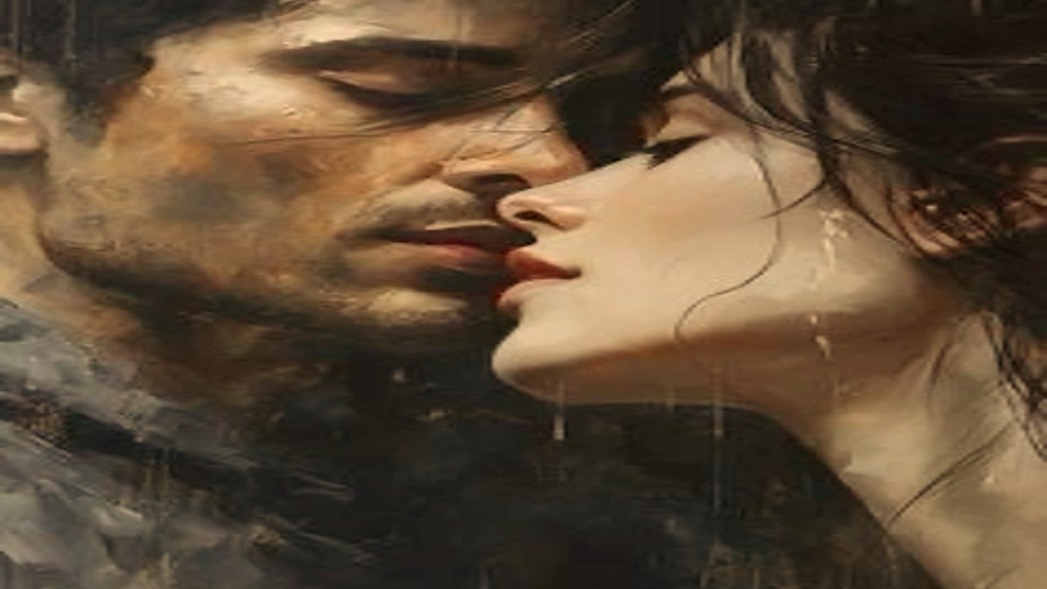

Slide 14
Querida, mulher da minha vida, você é tudo o que eu preciso,
Pra me sentir feliz como se estivesse num paraíso,
Ou será que eu perdi o juízo?

Slide 15
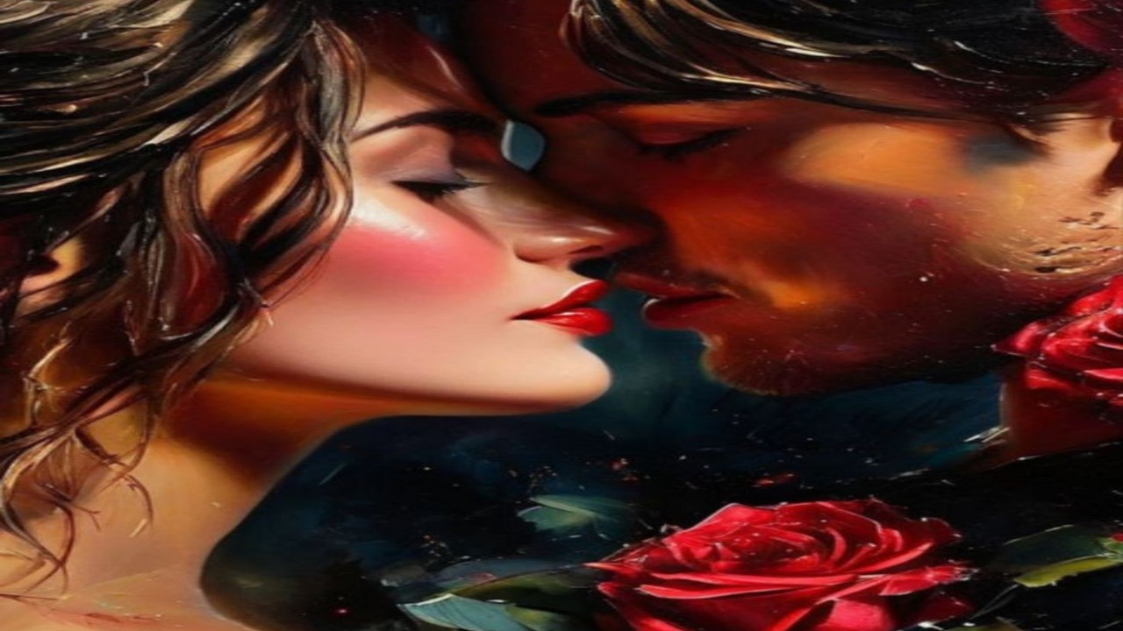

Slide 16

Cláusio Jose de Melo
Cléo Menegatt

Slide 17
Imagens: Internet e Acervo Pessoal
Texto: Cláusio Jose de Melo
Música: Enrique Chia- Me Olvide de Viver
http://www.sergrasan.com.br/cleoslides
Canal no Youtube:
http://www.youtube.com/c/CleoniceMenegattGoelzer
Criação, Formatação e Edição:
Cléo Menegatt

